Slide 1
ПРИОБЩЕНИЕ К НАРОДНОМУ ИСКУССТВУ

Slide 2
К самым тонким оттенкам
природы,
К самым сочным краскам земли
Прикоснулись руки народа
И секрет волшебства нашли.
Все красоты родных просторов
Чудеса мастеров таят.
В светлой музыке русских узоров
Расцветает народный талант!

Slide 3
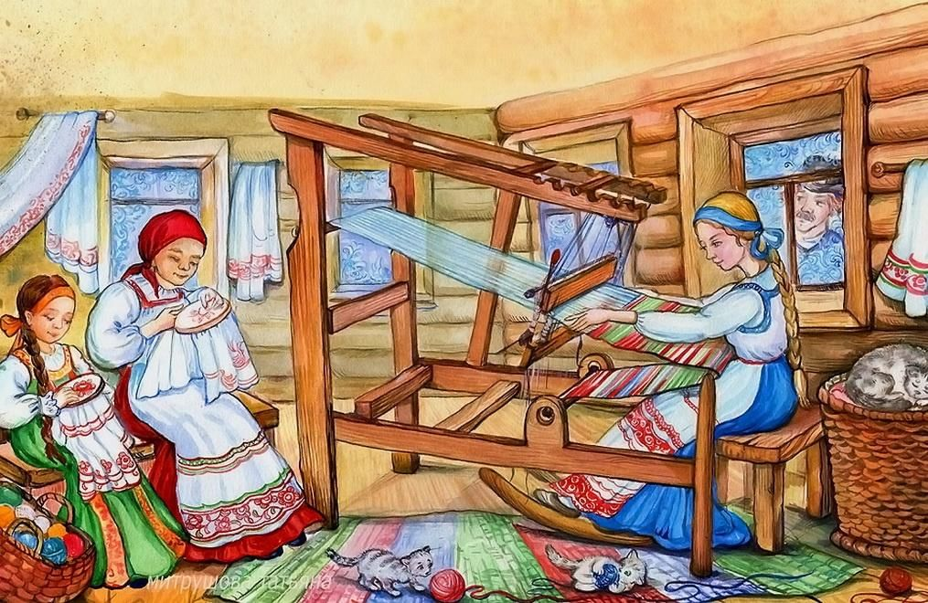
Народное искусство изначально связано с трудовой деятельностью человека

Slide 4
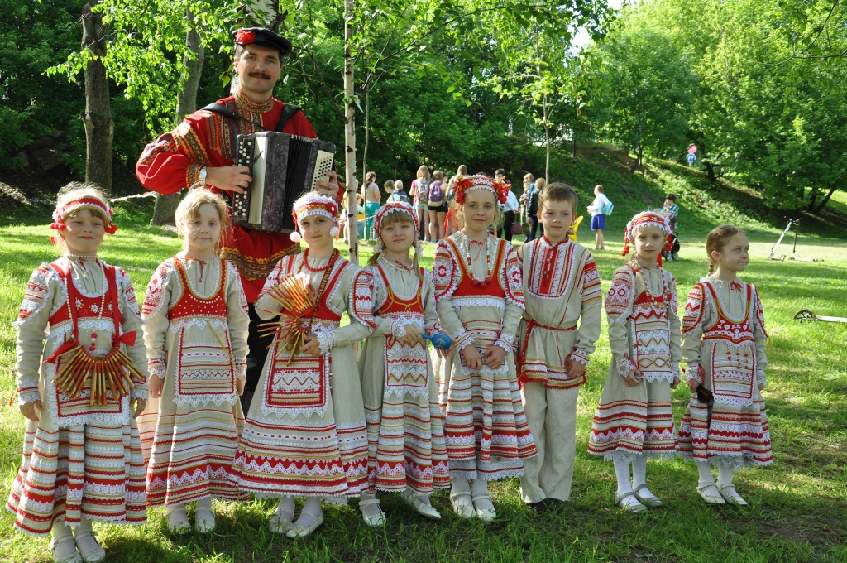
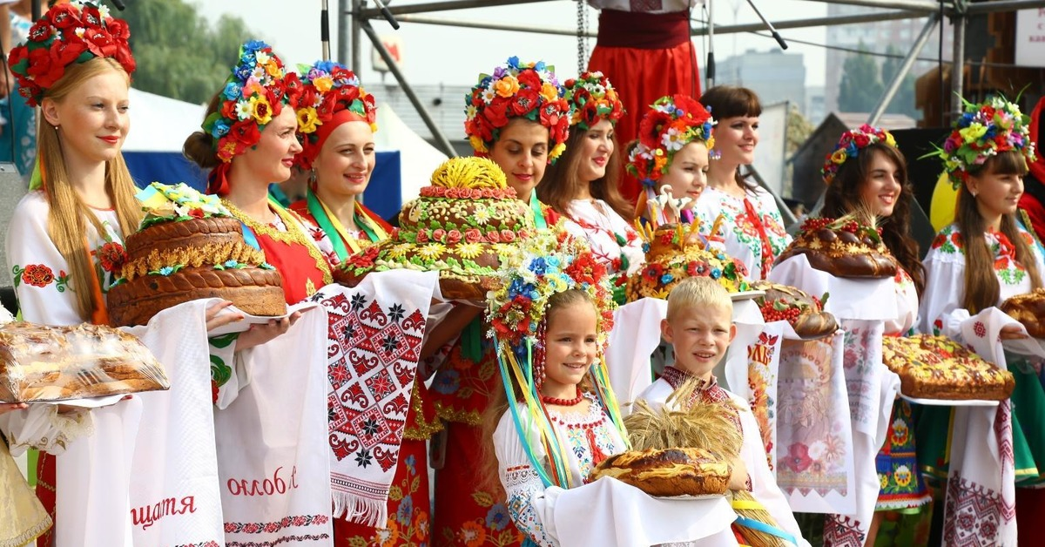
Народное искусство составляет единую художественную культуру, т.е. результат коллективного народного творчества на всем протяжении истории народа

Slide 5
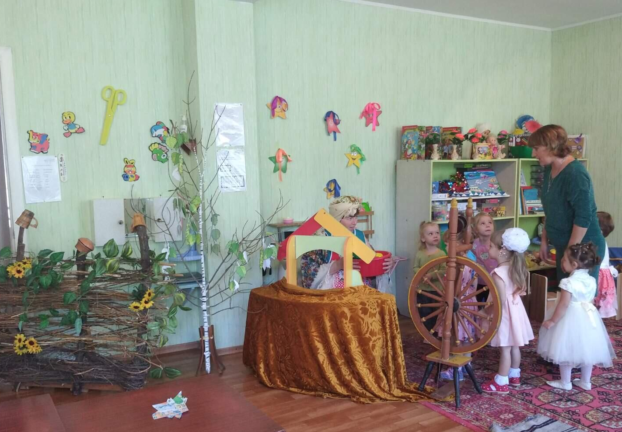
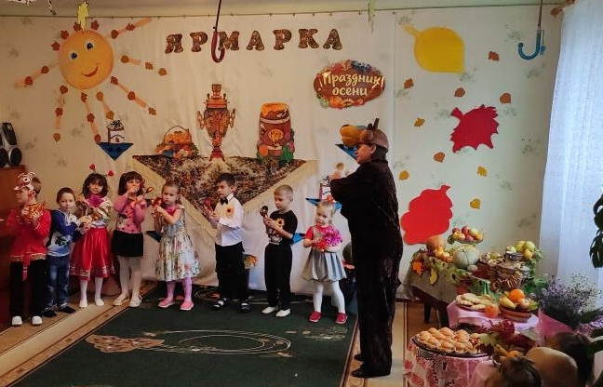
Народное искусство развивалось на основе традиции и преемственности

Slide 6
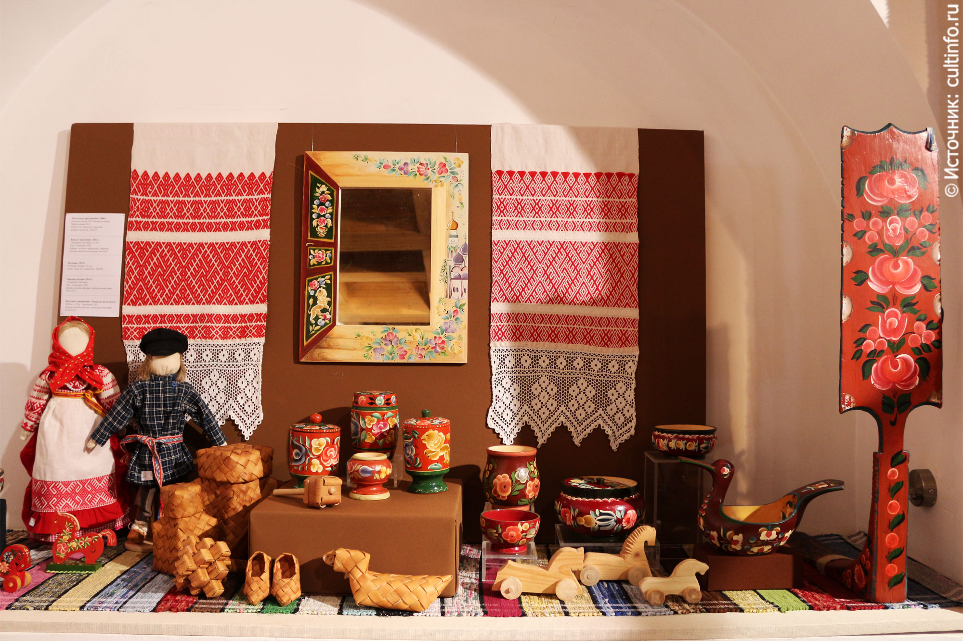
В основе народного искусства лежит декоративно-прикладное искусство

Slide 7
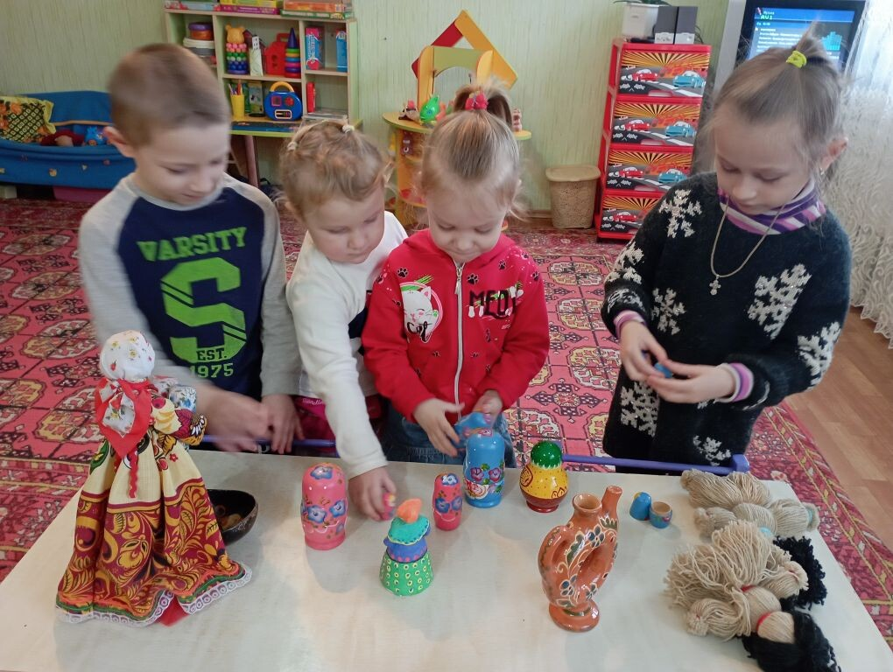

Slide 8
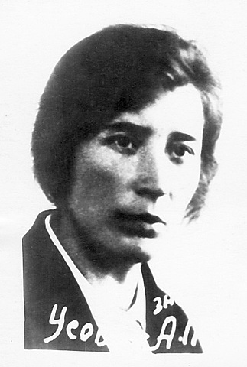
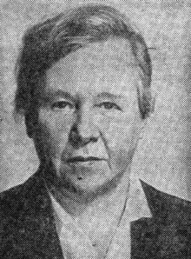
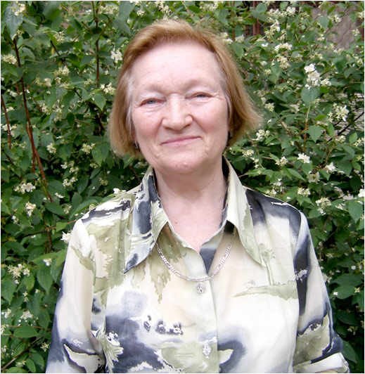
А.П. Усова
Н.П. Сакулина
Т.С. Комарова

Slide 9
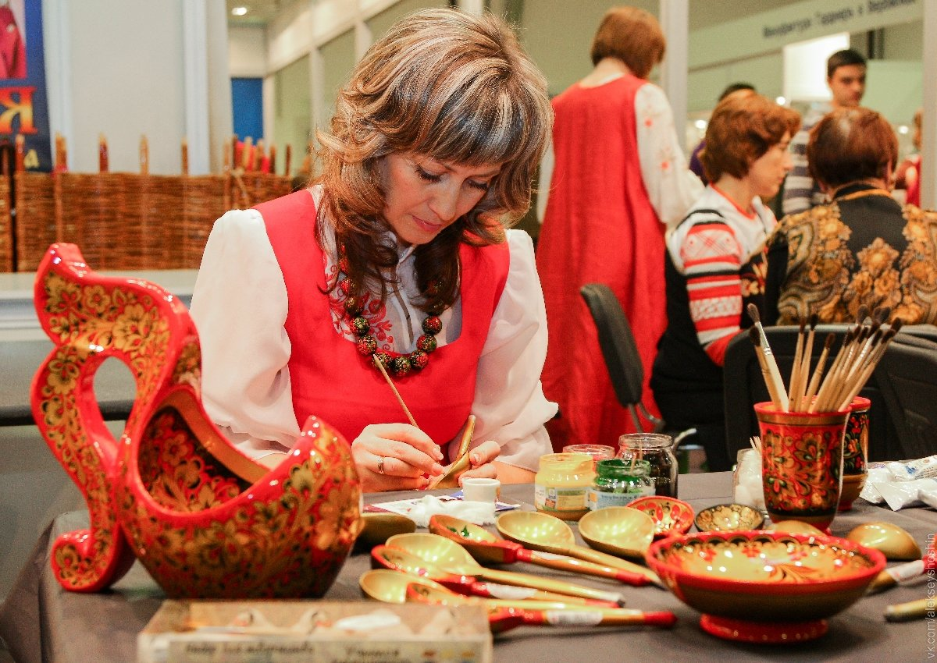

Slide 10
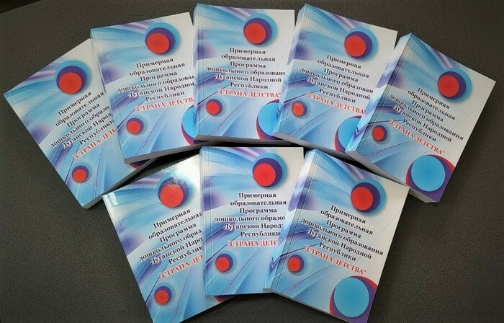
Примерная образовательная программа дошкольного образования Луганской Народной Республики «Страна детства»

Slide 11
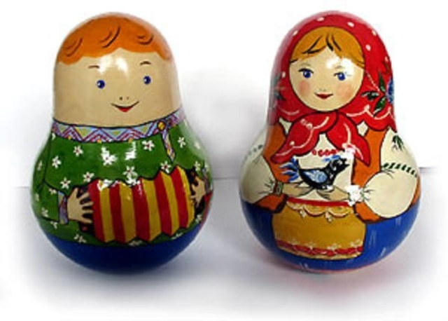
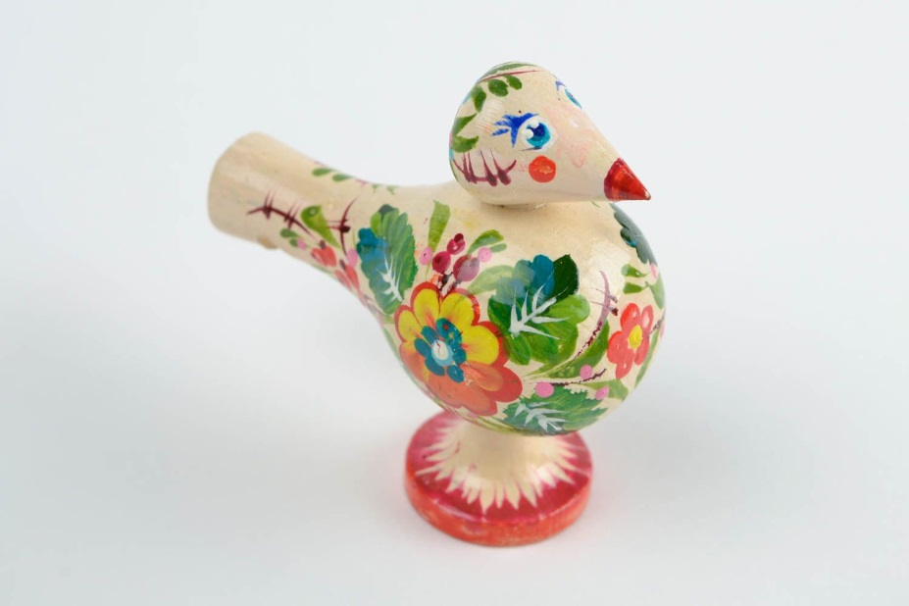
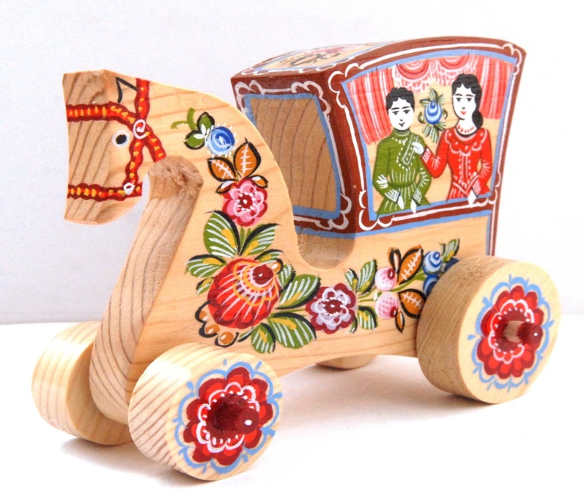
НАРОДНАЯ ИГРУШКА
матрешкой,
ванькой-встанькой,
птичкой свистулькой
деревянными игрушками-каталками

Slide 12
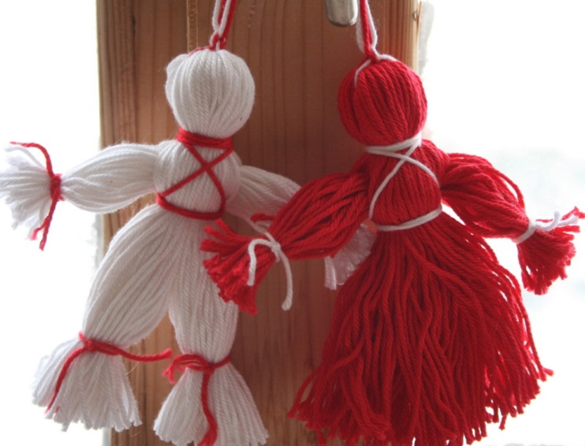
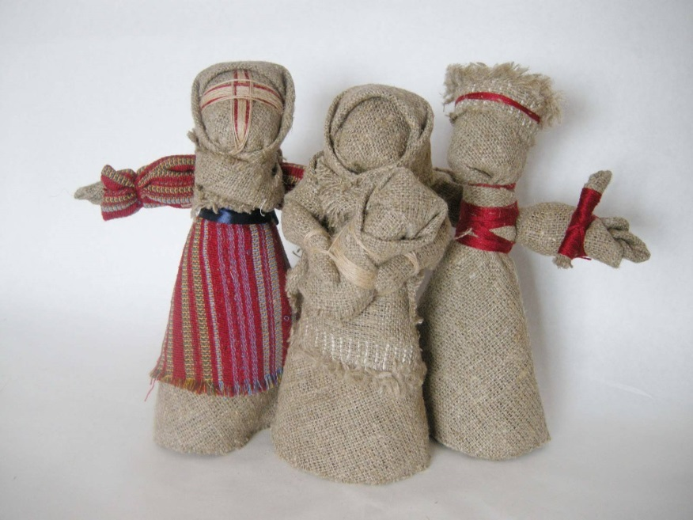
куклой мотанкой,
глиняной куклой,
куклой из ниток и другими, соответствующими возрасту детей.

Slide 17
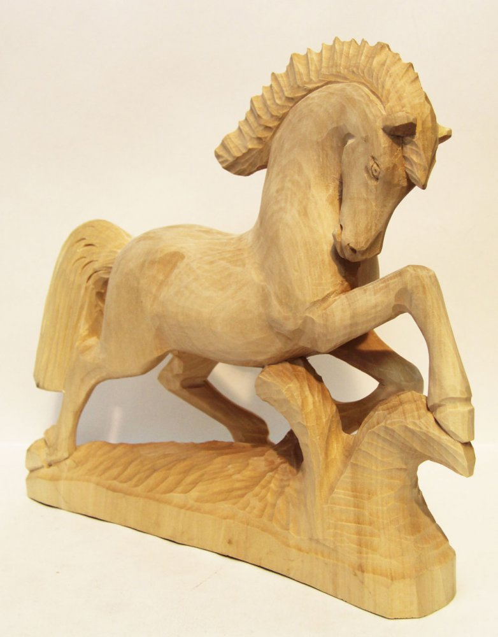
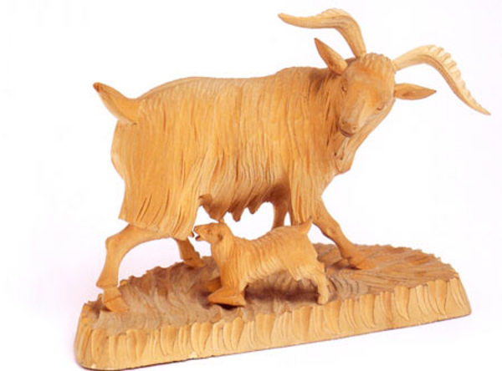
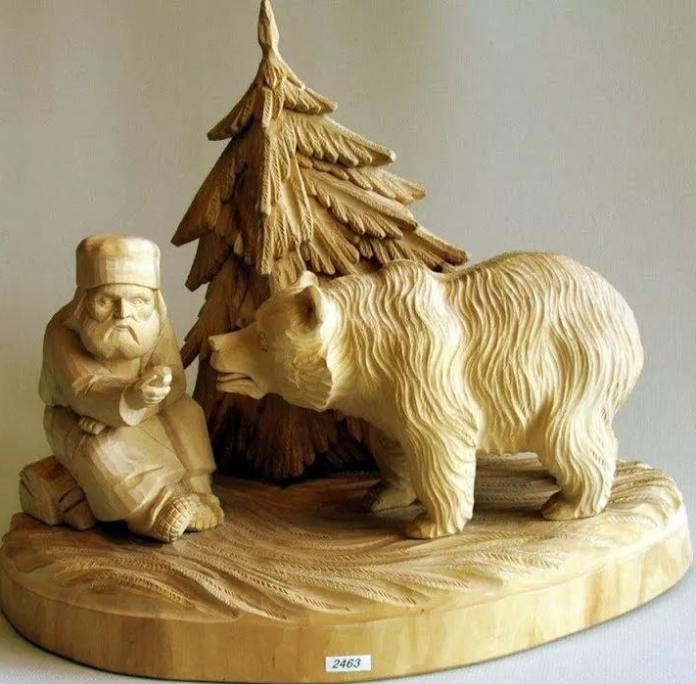
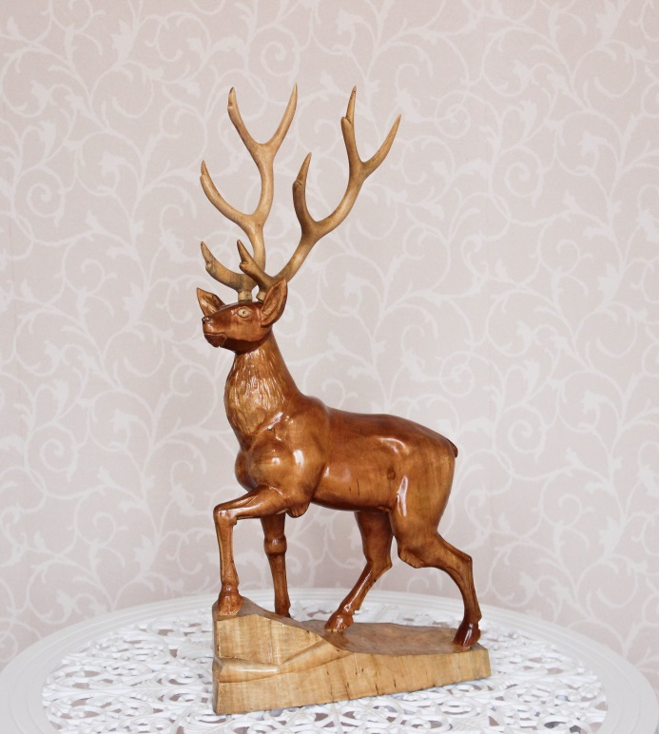
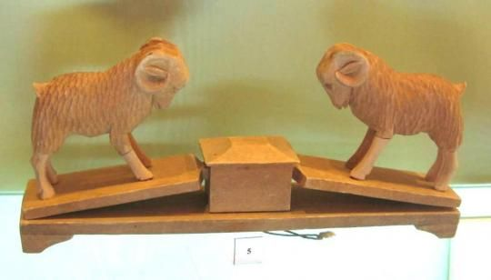
БОГОРОДСКАЯ ИГРУШКА

Slide 21
КАЛЕНДАРНЫЙ
СЕМЕЙНЫЙ
Зимние праздники (колядки, Масленица)
Весенние праздники (веснянки)
Летние праздники (Троица, Иван Купала)
Осенние праздники (жнивные песни)
Семейные рассказы
Колыбельные
Свадебные песни
Причитания

